Slide 2
Результаты и перспективы применения ЭЛЕКТРОННОГО ОБУЧЕНИЯ и ДИСТАНЦИОННЫХ ОБРАЗОВАТЕЛЬНЫХ ТЕХНОЛОГИЙ
Директор ЦДОТ Нагавицин В. А.
Центр дистанционных образовательных технологий 2016

Slide 3
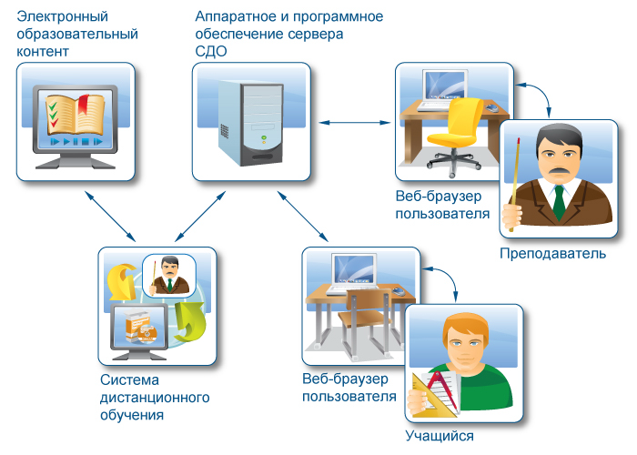
Новый сервер – новые возможности

Slide 4
387
342
Студентов заочной формы обучения
Обучающих курсов
123
Студентов очной формы обучения
56
16
Магистрантов
Магистерских программ

Slide 5
Мобильная версия
Доступ к системе ДО из любой точки мира с любого мобильного телефона и планшетного компьютера, где есть интернет
Размещение в соцсетях

Slide 6
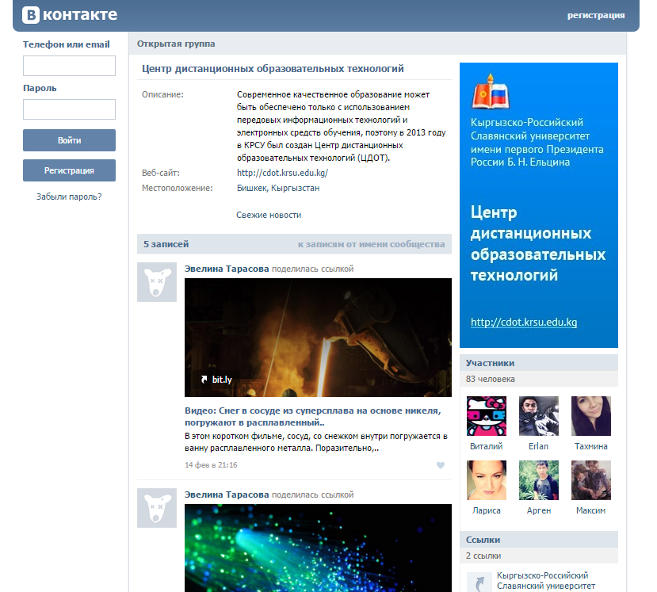

Slide 7
Сайт ЦДОТ

Slide 8
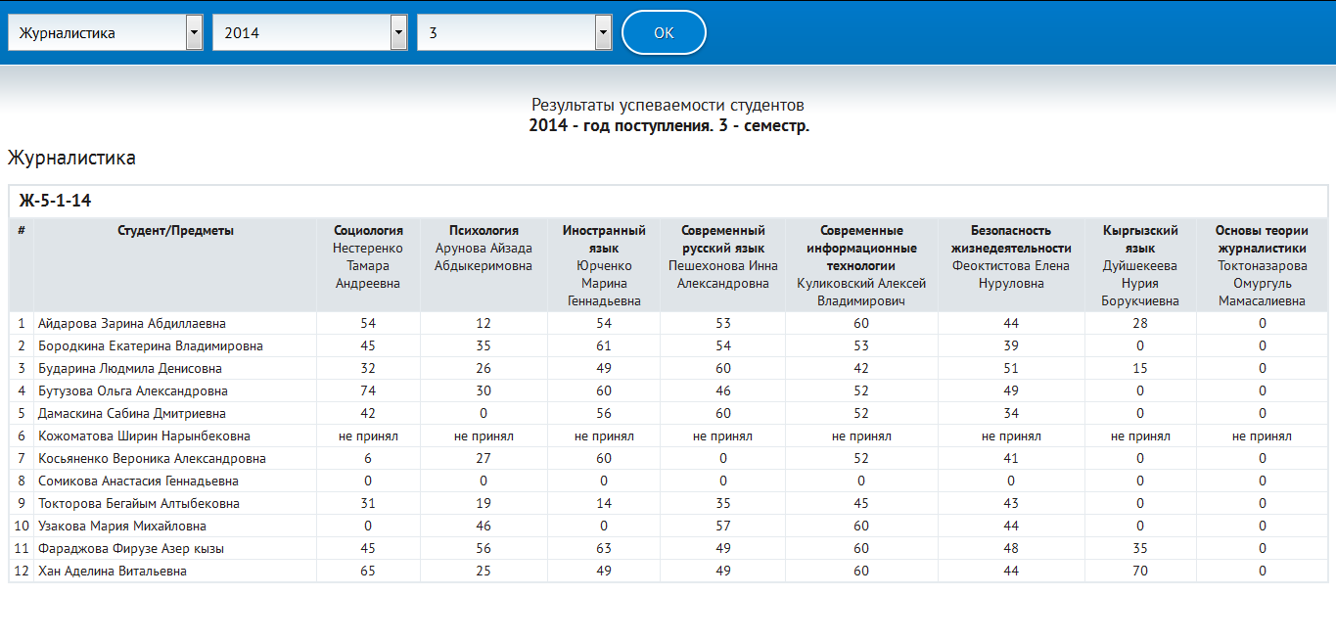
Текущая успеваемость

Slide 9
Рис.1. Значимость и необходимость применения дистанционных образовательных технологий в учебном процессе для современного вуза (преподаватели)

Slide 10
Рис.2. Мнение преподавателей о дистанционном обучении (преподаватели)

Slide 11
Рис.3. Оценка организации работы в ЦДОТ (средний балл)

Slide 12
Рис.4. Удобство в работе системы дистанционного обучения Canvas (преподаватели)

Slide 13
Рис.5. Значимость применения полученных в ходе работы в системе ДО навыков использования ИКТ-технологий в профессиональной деятельности (преподаватели)

Slide 14
Рис.6. Частота посещения ППС сайта Сanvas по своей дисциплине

Slide 15
Рис.7. Мотивы преподавательской деятельности в CДО Canvas (в % )

Slide 16
Рис.8. Основные трудности, с которыми сталкиваются преподаватели при работе в системе дистанционного обучения Canvas

Slide 17
Рис.9. Удобны ли в изучении электронные учебно-методические материалы, представленные в структуре системы дистанционного обучения Canvas (студенты)

Slide 18
Рис.10. Какие преимущества имеет ДО в отличие от традиционных форм обучения (студенты)?

Slide 19
Рис.11. Испытываете ли Вы трудности, связанные с применением ДО (студенты)?

Slide 20
Рис.12. Основные трудности, с которыми сталкиваются студенты при работе в системе дистанционного обучения Canvas (студенты)

Slide 21
Рис.13. Значимость применения полученных в ходе работы в системе ДО навыков использования ИКТ-технологий в профессиональной деятельности (студенты)

Slide 22
Планы и перспективы развития
Текущая работа. 4-й курс заочников (2016-2017 уч. гг)
Совместная работа с Отделом аспирантуры
Расширение базы электронных курсов по магистерским программам
Интеграция с ИАИС, в частности автоматическое заполнение электронных ведомостей
Перспективная работа с Телецентром по созданию видеоконтента
Взаимодействие с программой РПД
Инклюзивное образование

Slide 23
Спасибо за внимание!
Директор ЦДОТ Нагавицин В. А. E-mail: vnagavitsin@istc.kg Тел.: +996 (312) 87-06-35
Центр дистанционных образовательных технологий 2016
E-mail: cdot@krsu.edu.kg
Web: cdot.krsu.edu.kg

